Slide 1
Розв'язування задач на вимірювання відстані від точки до площини, між площинами, від прямої до площини
Підручник: Математика
(Алгебра і початки аналізу та геометрія, рівень стандарту)
О.С.Істер, 2018р.
Вчитель: Леся Мартинишин

Slide 2
Формування компетентностей:
предметна компетентність: узагальнення знань учнів із теми “Відстані у просторі”; удосконалити вміння розв’язувати задачі з цієї теми;
ключові компетентності:
спілкування державною мовою - розуміти, пояснювати і перетворювати тексти математичних задач(усно і письмово);
уміння вчитися впродовж життя - прагнути до вдосконалення результатів своєї діяльності;
інформаційно-цифрова компетентність - визначати достатність данихдля розв’язання задач.
Вчитель: Леся Мартинишин

Slide 3
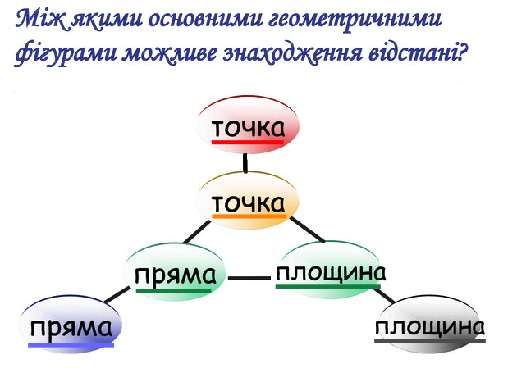
Актуалізація опорних знань:
Вчитель: Леся Мартинишин

Slide 4
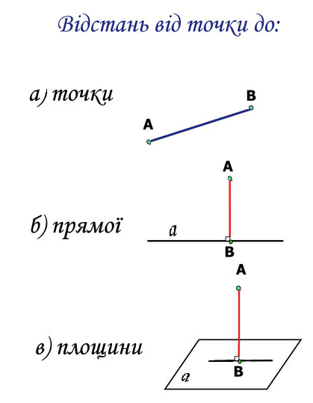
Актуалізація опорних знань:
Вчитель: Леся Мартинишин

Slide 5
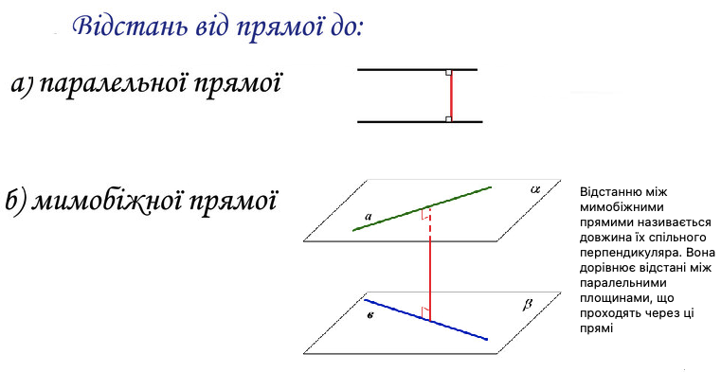
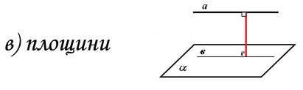
Актуалізація опорних знань:
Вчитель: Леся Мартинишин

Slide 6
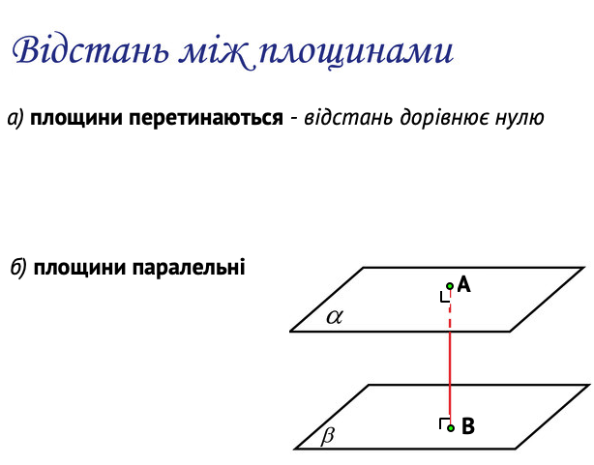
Актуалізація опорних знань:
Вчитель: Леся Мартинишин

Slide 7
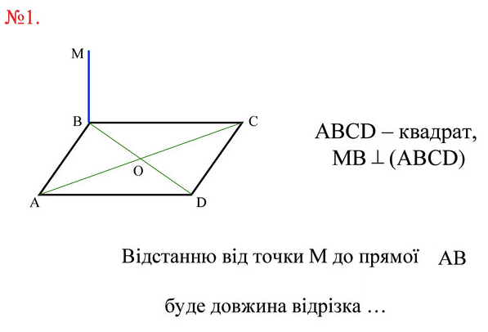
Математичний диктант:
Вчитель: Леся Мартинишин

Slide 8
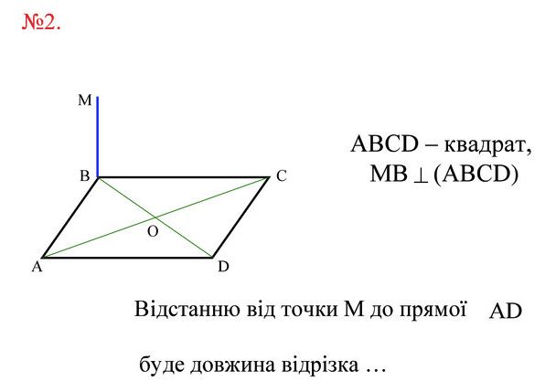
Математичний диктант:
Вчитель: Леся Мартинишин

Slide 9
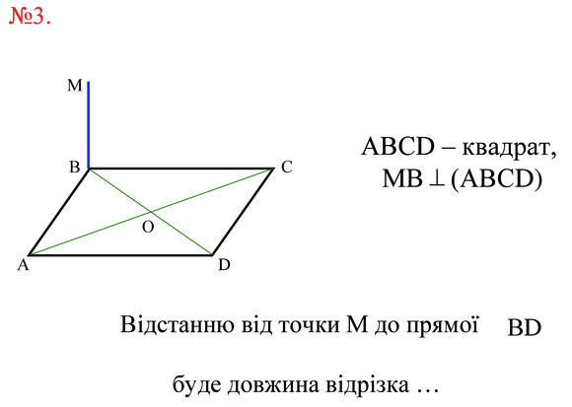
Математичний диктант:
Вчитель: Леся Мартинишин

Slide 10
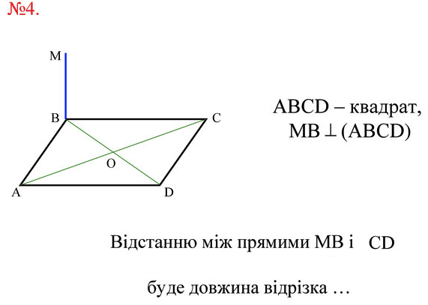
Математичний диктант:
Вчитель: Леся Мартинишин

Slide 11
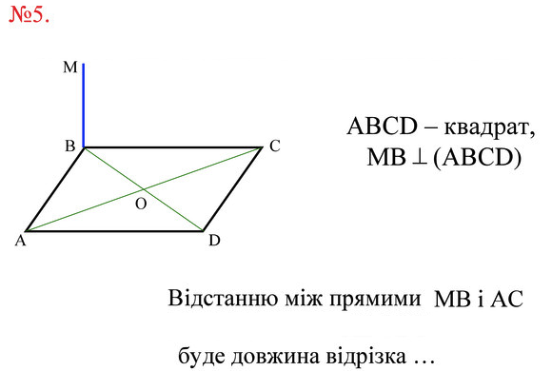
Математичний диктант:
Вчитель: Леся Мартинишин

Slide 12
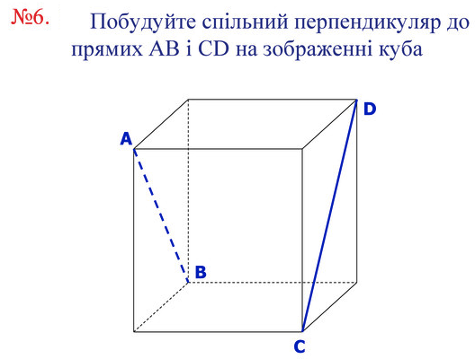
Математичний диктант:
Вчитель: Леся Мартинишин

Slide 13
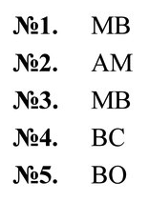
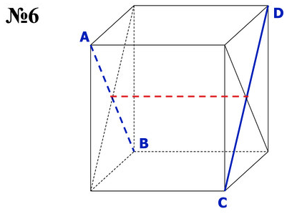
Математичний диктант:
Перевір себе:
Вчитель: Леся Мартинишин

Slide 14

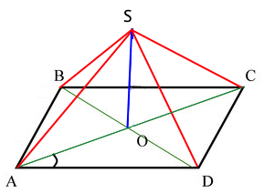


Розв'язування задач
Розв’язання.
Нехай ABCD - прямокутник, SО (ABC), SO = 3см,
СD=AB= 4см, CAD = 30 .
0
Точка О - центр описаного кола, за задачею 9.22; АО=ВО=R.
Трикутник AOB - рівносторонній:
BAO = ABO = 90 - CAD = 90 - 30 = 60 ;
0
0
0
0
0
0
АОВ = 180 - (60 + 60 ) = 60 , як сума кутів трикутника.
0
0
Отже, АО = АВ = 4см.
Розглянемо трикутник АОS: AOS = 90 .
За теоремою Піфагора: * ;
9 + 16;
AS = 5(см).
0
Відповідь: 5см.
Вчитель: Леся Мартинишин

Slide 15
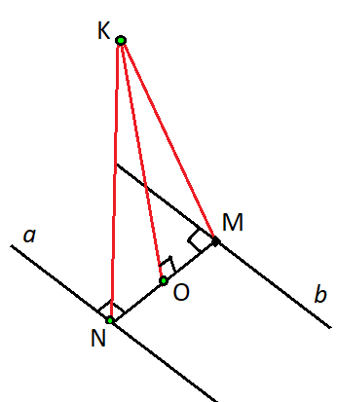
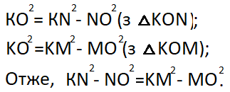

Розв'язування задач
Розв’язання.
Нехай прямі a||b, К є a, К є b, КО NM,
КM=13см, KN=15см, MN=14см.
Розглянемо два прямокутні трикутники: KON і KOM.
З теореми Піфагора:
Нехай МО = х см, тоді NО = 14 - х см.
28 х = 140; х = 5. Отже, МО=5см; = 169-25;
КО = 12 см.
Відповідь: 12см.
Вчитель: Леся Мартинишин

Slide 16
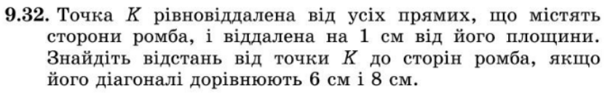
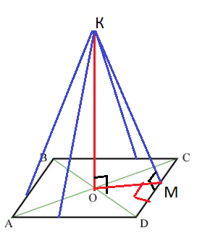






Розв'язування задач
Розв’язання.
Нехай ABCD - ромб, у якого АС=8 см, BD = 6 см; точка О - точка перетину діагоналей, центр вписаного кола. Проекція точки К є точка О за задачею 9.30 і КО = 1 см.
За властивістю ромба АО = ОС = 8:2 =4(см);
BO = OD = 6:2 = 3(см);
ОМ - радіус кола, ОМ DC; ОD OC.
З трикутника DOC теореми Піфагора:
Нехай DM = х см, тоді СМ = 5-х см. З трикутників DMO i CMO теореми Піфагора:
Отже, ;
х=1,8. Отже,
З КОМ за теоремою Піфагора: КМ =
Відповідь: 2,6 см.
Вчитель: Леся Мартинишин

Slide 17
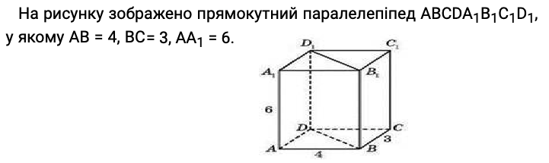
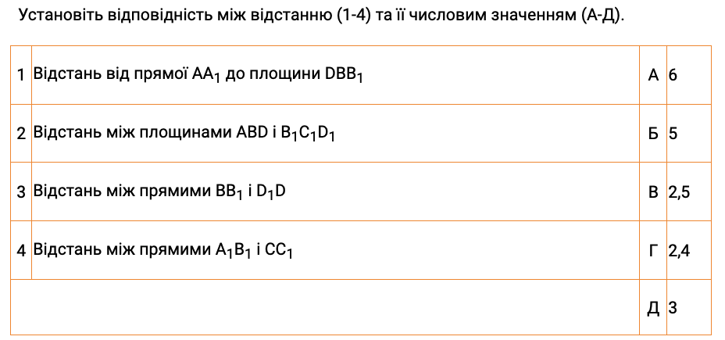
ЕКСПРЕС – КОНТРОЛЬ
Вчитель: Леся Мартинишин

Slide 18

Перевір себе
Вчитель: Леся Мартинишин

Slide 19
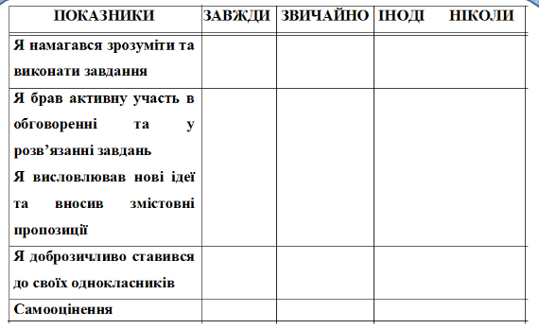
Оцінка власної участі у роботі
Вчитель: Леся Мартинишин

Slide 20
Домашня робота
Опрацювати §9;
виконати №9.27, 9.34.
Вчитель: Леся Мартинишин

